Slide 1

មជ្ឈមណ្ឌលកូរ៉េ សហ្វវែរ អេច អ ឌី
Korea Software HRD Center
Java Presentation Materials
ឣ្នកប្រឹក្សាយោបល់: បណ្ឌិត​​ គីម​ ថេខ្យុង
ឣ្នកណែនំា: លោក លាង ប៊ុនរ៉ុង
លោក លន់ សុវត្ថានា
លោក ផេង តុលា
លោក ដារ៉ា ពេញចិត្ត
www.kshrd.com.kh

Slide 2
ថ្នាក់ សៀមរាប
ក្រុមទី ៣​
ប្រធានបទ៖ Control Flow Statement
សមាជិក
លោក ឆៃ​ ជី​វ័ន្ដ​
លោក ណេម​​ សុ​ធា​
លោក ចាន់​ ឧ​ត្ដម​
កញ្ញា ឃួន​ សុវណ្ណ​វត្តី​
លោក​ បូង​​ ចាន់​ណា​រិទ្ធ

Slide 3
មាតិកា
Control Flow Statement :
If-then/if-then-else Statement
Switch-case Statement
For loop
Do-while loop
Break and continue Keyword
Array :
6. One- Dimensional array
7. Many- Dimensional array

Slide 4
Control Flow Statement
Control Flow Statement?
ដំណើរការនៃការគ្រប់គ្រងរាល់ដំណើរការទាំងអស់របស់ code ហើយត្រូវបានចែកចេញជាពីរគឺ:
Conditional Statement : អនុញ្ញាតិអោយយើងធ្វើការជ្រើសរើសថាតើ statement ណាដែលយើងចង់អោយវាធ្វើ ការ​ execute បន្ទាប់
Loop Statement : អនុញ្ញាត​អោយ​ code មួយ​ ឬ​ច្រើន​ statement ដំណើរ​ការ​ដដែល​ៗ​ បាន​ច្រើន​ដង​។​
if
Conditional
If-else
Control Flow Statement
Switch
For
Loop
while
Do-while

Slide 5
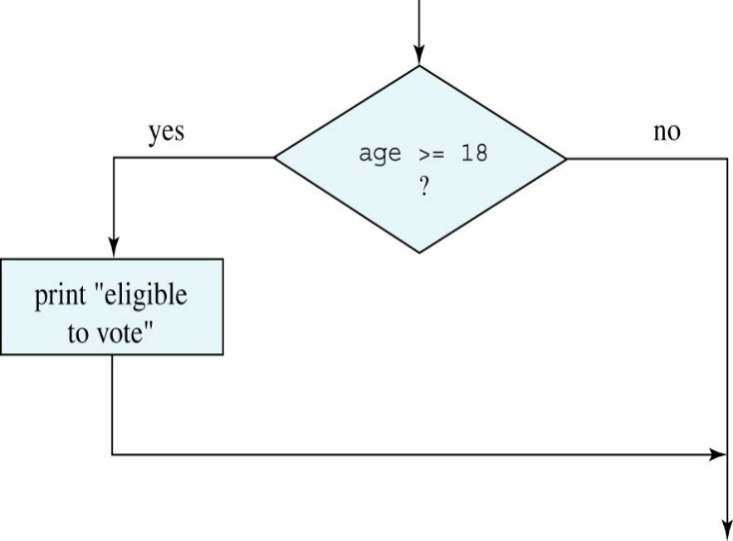
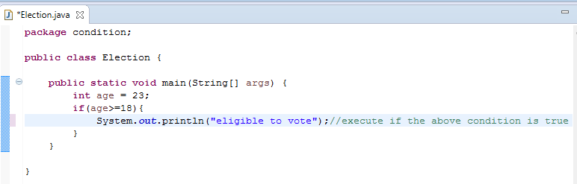
1. If-then/if-then-else Statement
1.1. If Statement
Statement នឹងត្រូវបាន execute នៅពេលណាដែល condition is true
Condition ជាធម្មតាធ្វើការទាក់ទងជាមួយនឹងការប្រៀបធៀប variable ឬ ចំនួននៃ equality or inequality
Example:
true
false

Slide 6
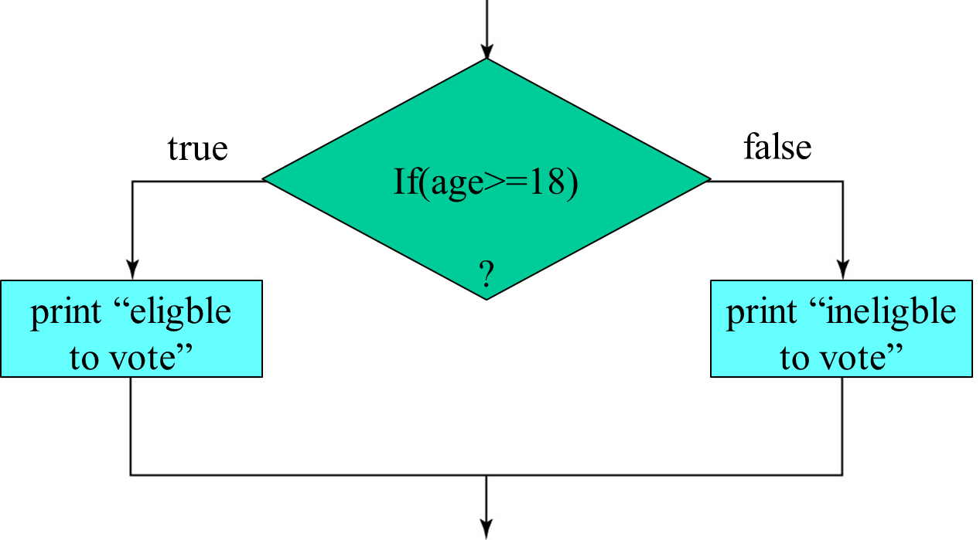
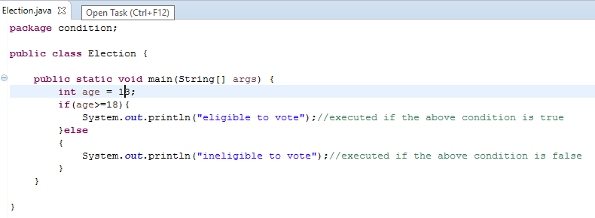
1. If-then/if-then-else Statement
1.2. if then else statement
if Statement អាចមាន​ optional else clause ដែលវានឹងត្រូវបាន execute នៅពេលដែល condition is false
Example:

Slide 7
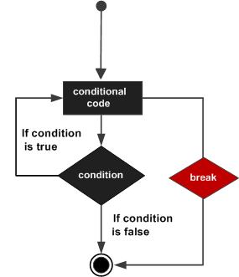
2. Switch-case Statement
Switch statement គឺជា ឃ្លាបញ្ជា ដែលធ្វើការពិនិត្យលើលក្ខខ័ណជាផ្នែកៗ ដោយប្រើ case ។ យើងអាចប្រើជា មួយ byte short, char, int និង String (Java SE 7 ឡើង)។ ក្នុង switch អាចមាន case ច្រើន ហើយ case និមួយៗ អាចដាក់តាមពីក្រោយដោយ break។
ឧទាហរណ៏:
int check = 2;
switch (check){
case 1:
System.out.println("Nunber One !");
break;
case 2:
System.out.println("Number Two !");
break;
default:
System.out.println("Not in list!");
}

Slide 8
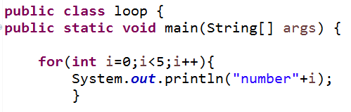
3. For loop
For loop គឺត្រូវបានគេប្រើប្រាស់នៅពេលដែល យើងដឹងពីចំនួនច្រើននៃការ​ធ្វើការច្បាស់លាស់។
កំណត់សំគាល់៖
តម្លៃចាប់ផ្តើម(Start Value/ Variable Declaration)
តម្លៃបញ្ចាប់(End Value/ Condition Variable)
ផ្តល់តម្លៃចំនួនកើន(Increment or decrement number/ Increment or decrement statement)
Syntax:
for(start value; end value; increment number){
// code statements
}

Slide 9
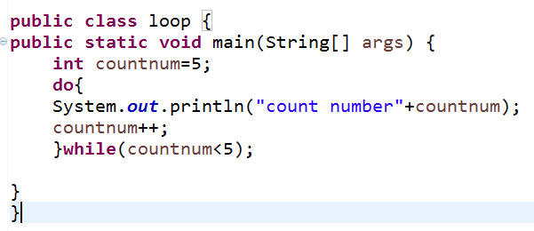
4. Do While loop
Do-while loop មានលក្ខណៈស្រដៀងទៅនឹង while loop ដែរ
Do-while loop គឺត្រូវបានគេប្រើប្រាស់នៅពេលដែល យើងអនុញ្ញាតអោយវាធ្វើម្តងហើយ មុននឹងផ្ទៀងផ្ទាត់ជាមួយនឹងលក្ខខណ្ឌ។
Syntax:
do{
//code statements
}while(<boolean codition>);

Slide 10
5. Break and continue Keyword
Break and Continue
Break ប្រើដើម្បី បញ្ឈប់ដំណើរការរបស់ switch និង loop ដូចជា for, do-while, while​។
Continue ប្រើពេលដែលយើងចង់រំលង់រង្វិលជុំនៃ loop ។ continue មានពីគឺ unlabeled និង labeled។
public static void main(String[] args) {
for (int i = 0; i < 10; i++) {
if (i == 5) break;
System.out.println("Get number " + i);
}
}
OUTPUT:
Get number 0
Get number 1
Get number 2
Get number 3
Get number 4
public static void main(String[] args) {
for (int i = 0; i < 6; i++) {
if (i == 3) continue;
System.out.println("Number " + i);
}
}
OUTPUT:
Number 0
Number 1
Number 2
Number 4
Number 5

Slide 11
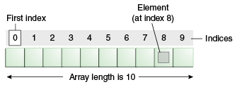
Array
Array ជា​សំណុំ​អញ្ញាត​​ដែល​មាន​ប្រភេទ​ទិន្នន័យ​ដូច​គ្នា​ក្រោម​ឈ្មោះ​រួម​មួយ​ តែ​ខុស​គ្នា​ដោយ​លេខ​ index
Java Array ជា​ Object ដែល​ផ្ទុក​ជាតុ​មាន​ Data type ដូច​គ្នា​។​ Java Array វា​ផ្ទុក​ជា​ Index នៅ​ក្នុង​ Memory
អត្ថប្រយោជន៍ៈ​
Code Optimization : បង្កើត​ប្រសិទ្ធ​ភាព​នៃ​កូដ​ ងាយ​ស្រួល​ក្នុង​ការ​ទាញ​យក​ data
Random access : យើង​អាច​ទាញ​ Data ពី​ Index​ មួយ​ណា​ក៏​បាន​។
Array ចែក​ជា​​ 2​ គឺៈ​
Single Dimensional Array / One Dimensional Array
Multidimensional Array
Ex: int day[ ]; //default point to null

Slide 12
6. One-Dimensional Array
One-Dimensional Array ហៅ​ថា​ Array មួយ​វិមាត្រ​
​វា​ផ្ទុក​តម្លៃ​បន្ដ​បន្ទាប់​គ្នា​នៅ​ក្នុង​ Memory
Syntax :
Datatype arrName[ ]; Datatype [ ]arrName; Datatype[ ] arrName;
យើង​អាច​ត្រូវ​បង្កើត​ទី​តាំង​ក្នុង​ Memory អោយ​ Array បាន​ តាមៈ
Datatype arrName[ ]= new Datatype[size];
យើង​អាច​ផ្ដើម​តម្លៃ​ អោយ​ Array បាន​ តាមៈ Datatype arrName[ ]={value, value, value,…..}; ex: int a [ ] ={1, 2, 3, 4};
int a[]=new int[5];//declaration and instantiation
a[0]=10;//initialization
a[1]=20;
a[2]=70;
a[3]=40;
a[4]=50;
//printing array
for(int i=0;i<a.length;i++)//length is the property of array
System.out.println(a[i]);

Slide 13
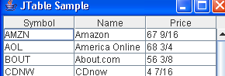
7. Many- Dimensional array
តើអ្វីជាArray ច្រើនវិមាត្រ?
Array ច្រើនវិមាត្រគឺដូចគ្នានឹងarrayមួយវិមាត្រដែរប៉ុន្តែវាត្រូវបានផ្គុំឡើងដោយ rows នឹង
​​​​​columns​ ច្រើន។
ជាទូទៅគេប្រើប្រាស់Array-two dimensional​ដែលជាប្រភេទArrayច្រើនវិមាត្រ
យើងអាចប្រើប្រាស់Array two-dimensional ដើម្បីបង្ហាញទិន្នន័យជាលក្ខណៈTable

Slide 14
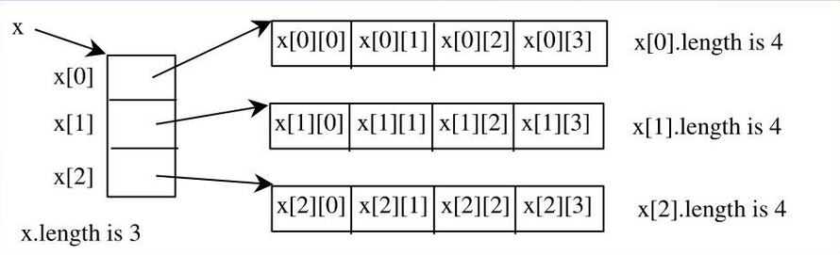
7. Many- Dimensional array
- របៀបក្នុងការប្រកាស Two-Demensional Array
int[ row ][ col ] obArray;
int [ row ][ col ]obArray = new int[ row ][ col ];
int obArray[ row ][ col ] = new int[ row ][ col ];
បញ្ជាក់ ពេល initialize លើសអត់Error ទេតែ ពេល Run គឺ Error

Slide 15
7. Many- Dimensional array
int[][] arr = new int[3][3]; // create array
//initialize
arr[0][0] = 101; arr[0][1] = 202; arr[0][2] = 303;
arr[1][0] = 111; arr[1][1] = 212; arr[1][2] = 313;
arr[2][0] = 121; arr[2][1] = 222; arr[2][2] = 323;
//print array
for (int i = 0; i < arr.length; i++) {
System.out.println();
for (int j = 0; j < arr.length; j++) {
System.out.print(arr[i][j] + " ");
}
}
String eArray[][] = {
{ "c0r0", "c1r0","c2r0", "c3r0" },
{ "c0r1", "c1r1","c2r1", "c3r1" },
{ "c0r2", "c1r2","c2r2", "c3r2" },
{ "c0r3", "c1r3","c2r3", "c3r3" }
};
for(int i=0; i<4; i++) {
for(int j=0; j<4; j++)
System.out.print(eArray[i][j] +" ");
System.out.println();
}
Result:
c0r0 c1r0 c2r0 c3r0
c0r1 c1r1 c2r1 c3r1
c0r2 c1r2 c2r2 c3r2
c0r3 c1r3 c2r3 c3r3
Result:
101 202 303
111 212 313
121 222 323

Slide 16
ប្រភព​ឯក​សារ​
http://www.tutorialspoint.com/
https://docs.oracle.com/
http://www.tutorialspoint.com/

Slide 17
សូមអរគុណ!!!

